Slide 1
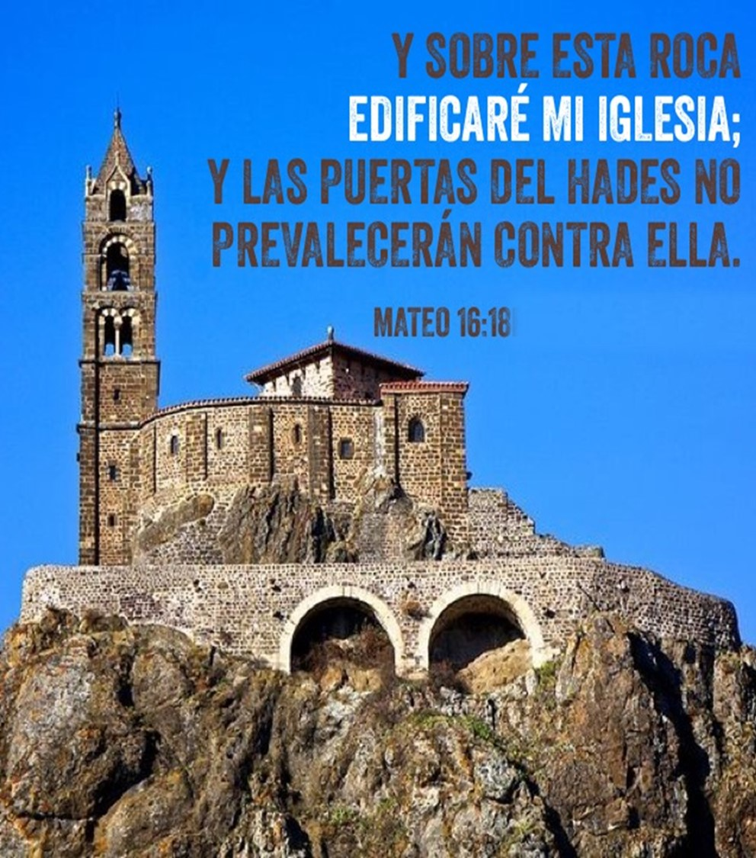
CRISTO ESTÁ EDIFICANDO SU IGLESIA

Slide 2
VERDAD CENTRAL:
“La Iglesia permanece porque Jesús es su constructor”.
VERSÍCULO CLAVE:
“Sobre esta roca edificaré mi iglesia; y las puertas del Hades no prevalecerán contra ella”
Mateo 16:18.

Slide 3
INTRODUCCIÓN:
El termino griego original “ekklesía” significa asamblea o congregación.
Esta lección nos ayuda a identificar la verdad de la Biblia sobre el tema de la Iglesia.
Al mismo tiempo prepara a los creyentes para comprender su papel como miembros del cuerpo de la Iglesia.
El tema de la Iglesia es importante puesto que Cristo se entregó así mismo por la Iglesia, Efesios 5:25.

Slide 4
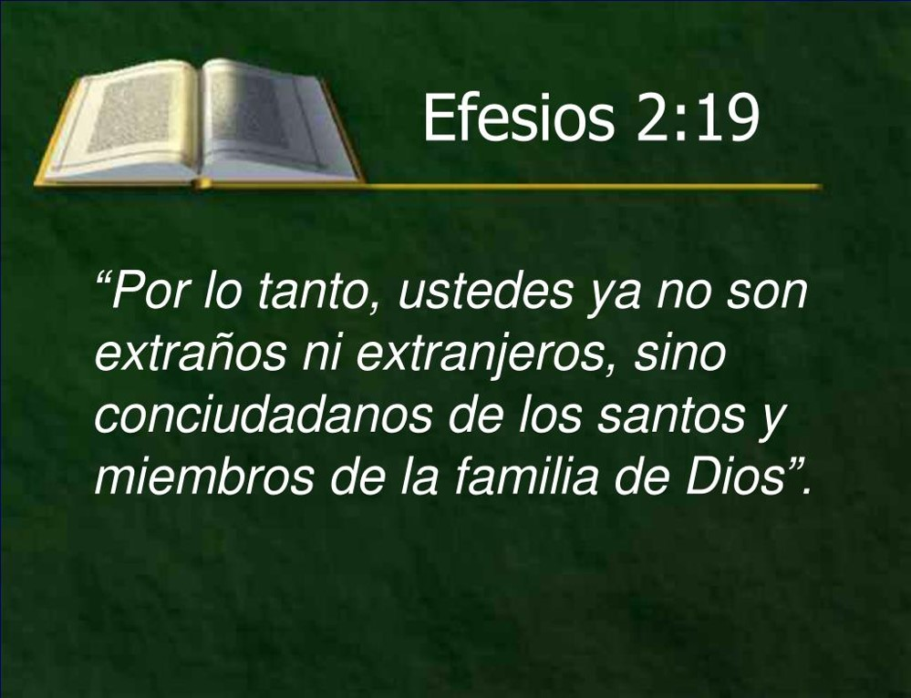
LA IGLESIA EN TODAS PARTES ES DE DIOS
1

Slide 5
Los que han creído en Cristo pertenecen a la Iglesia de Dios, 1 Corintios 1:1,2.
Los cristianos que pertenecemos a la Iglesia, Efesios 2: 19-22.
  Nos convertimos en “conciudadanos de los santos, y miembros de la familia de Dios, V.19.
  Estamos edificados sobre el fundamento de la Palabra de Dios, y de Cristo, la Palabra Viva, V.20.
  Vamos creciendo para ser un templo santo en el Señor “Jesús”, V. 21.
  Nos convertimos en un lugar de habitación donde mora Dios y vive por su Espíritu, V.22.

Slide 6
La Iglesia verdadera.
  Es del único Dios verdadero, el creador del universo y de toda la humanidad, 1 Timoteo 3:14,15.
  Es un organismo viviente, un Cuerpo: el Cuerpo de Cristo en la tierra, 1 Corintios 12: 12,13,27.

Slide 7
El valor que Cristo le da a la Iglesia está en el hecho de que entregó su vida por ella, para convertirla en una realidad. Esto debe bastarnos para entender el valor que tiene la Iglesia.

Slide 8
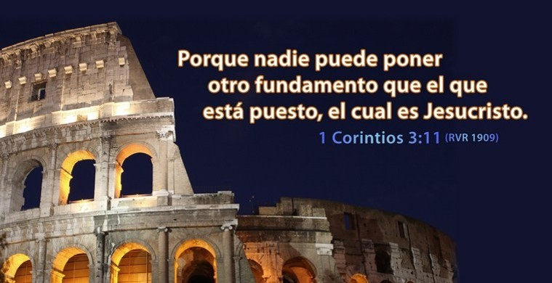
LA IGLESIA ES OBRA DE CRISTO
2

Slide 9
Cristo edifica su Iglesia, Mateo 16:16-18.
  Jesús hace una pregunta directa y recibe una respuesta directa.
  Jesús oye a Pedro decir: “Tu eres el Cristo, el Hijo de Dios viviente.
  Jesús edificaría su Iglesia sobre esta confesión fundamental.
  Jesús es el fundamento de la Iglesia y la Piedra Viva, 1 Corintios 3:11; 1 Pedro 2:4.

Slide 10
Ejemplos de la obra de Cristo en el libro de los Hechos.
  Tres mil personas creyeron en Cristo, Hechos 2:41,42.
  Y el Señor añadía cada día a la iglesia los que habían de ser salvos, Hechos 2:47.
  El número aumento a cinco mil, Hechos 4:4.
  Los creían en el Señor aumentaban más, hombres y mujeres, Hechos 5:12-14.
  Un gran número de sacerdotes judíos comenzaron a creer en Jesús, Hechos 6:7.
  Jesús edifica su Iglesia de una manera asombrosa, Hechos 5:12.

Slide 11
Cristo está edificando su Iglesia, y como respuesta a esto, nosotros debemos centrarnos en hacer las cosas que son saludables, buenas, y rectas.

Slide 12

BAUTIZADOS EN CRISTO POR EL ESPIRITU SANTO
2

Slide 13
La Iglesia es el cuerpo de Cristo, Efesios 1:17-23.
  Los creyentes en Cristo deben conocer a su Dios, V. 17-19.
  Los que han creído en Cristo se apoyan en el hecho de que Dios resucitó a Jesús de entre los muertos y lo exaltó hasta ocupar su diestra, el poder supremo del universo, V.20-22.
  Los creyentes que conforman el cuerpo de Cristo gozan de su guianza como cabeza, de su presencia y bendiciones, V.22-23.

Slide 14
La obra del Espíritu Santo en el cuerpo de Cristo, 1 Corintios 12:12-14,26-27.
  El bautiza en Cristo y en el cuerpo de Cristo, que es la Iglesia, 1 Corintios 12:13.
  El regenera o establece la salvación en los que hemos creído en Cristo, 1 Corintios 12:13. Véase Juan 3:5-8; Tito 3:5.
  El incorpora al cuerpo de Cristo al pecador arrepentido. Véase Romanos 6:3.
  El deseo de Dios es que el creyente sea bautizado en el Espíritu Santo, una experiencia posterior y distinta a lo anterior, Mateo 3:11.

Slide 15
Mediante la obra del Espíritu Santo nos hemos convertido en miembros del cuerpo de Cristo, es necesario ser parte de una iglesia local, todos somos valiosos en la Iglesia de Cristo.

Slide 16
DISCIPULADO Y MINISTERIO EN ACCIÓN
Puesto que amamos a Cristo, debemos amar a la Iglesia por la cual Él murió.
Ame a Cristo, sea fiel a Cristo, ame a la Iglesia, a sus hermanos y hermanas en Cristo, sea fiel a la Iglesia.
Ore a diario por su Iglesia local y por la Iglesia en el mundo entero.
Que Dios cumpla el plan que desde el principio Él se propuso cumplir a través de ella, Mateo 6;9,10.

Slide 17



